Slide 1
Bilangan Berpangkat Dan Bentuk Akar
9th GRADE
Bab 1

Slide 2
Pengertian Perpangkatan Bilangan
Perpangkatan adalah operasi matematika untuk perkalian berulang suatu bilangan sebanyak pangkatnya. Pangkat suatu bilangan adalah angka yang ditulis lebih kecil dan terdapat agak ke atas. Berdasarkan semantik penulisan huruf disebut dengan superscript, contoh: 2², 3², 4³, dan lainnya.
Bilangan berpangkat dapat diperoleh dari perkalian berulang dengan faktor-faktor yang sama.

Slide 3
Untuk membuktikan n0 = 1, kita dapat menggunakan sifat operasi perpangkatan yang nomor (2), yakni pembagian bilangan berpangkat: na : nb = na-b atau jika dibalik na-b = na : nb. Jika n ≠ 0 dan a=b, maka: na-b = na : nb na-a = na : na ; karena a-a = 0 dan na : na = 1, maka n0 = 1 (terbukti)
1. Bilangan Berpangkat 0
Untuk bilangan bulat dengan pangkat 0, hasilnya adalah 1. Jadi, bilangan bulat apapun itu baik itu nilainya negatif atau positif, jika dipangkatkan dengan 0 maka hasilnya adalah 1, tapi ini tidak berlaku untuk bilangan bulat 0.

Slide 4
Bilangan Berpangkat Bulat Positif
Beberapa sifat dari bilangan berpangkat bulat positif, diantaranya adalah sebagai berikut ini:
amx an = am+n
am : an = am-n , untuk m>n dan b ≠ 0
(am)n = amn
(ab)m = am bm
(a/b)m = am/bm , untuk b ≠ 0
Bilangan Berpangkat Bulat Negatif
Untuk sifat bilangan berpangkat bulat negatif adalah:
Jika a∈R, a ≠ 0, dan n merupakan bilangan bulat negatif, maka:
a-n = 1/an atau an = 1/ a-n

Slide 5
Perkalian Pada Perpangkatan
Pada operasi hitung perkalian dalam bilangan berpangkat, berlaku sifat seperti di bawah ini:
am x an = am+n
Untuk lebih memahami tentang perkalian pada perpangkatan, perhatikan contoh berikut:
63 x 62 = (6 x 6 x 6) x (6 x 6)
63 x 62 = 6 x 6 x 6 x 6 x 6
63 x 62 = 65
Sehingga dapat kita simpulkan menjadi 63 x 62 = 62+3 = 65
Namun, ada sebuah pengecualian untuk kasus bilangan pokok yang berpangkat negatif. Ada beberapa poin yang harus kamu ketahui:
Bilangan negatif pangkat genap = Hasilnya positif
Bilangan negatif pangkat ganjil = Hasilnya negatif

Slide 6
Pembagian pada Perpangkatan
Untuk operasi hitung pembagian pada perpangkatan, maka akan berlaku sifat seperti di bawah ini:
am : an = am-n
Agar dapat memahami pemahaman diatas, berikut ini adalah contoh soalnya:
66 x 63 = (6 x 6 x 6 x 6 x 6 x 6) x (6 x 6 x 6)
66 x 63 = 6 x 6 x 6 ((6 x 6 x 6) x (6 x 6 x 6))
66 x 63 = 63
Sehingga, bisa kita simpulkan menjadi 66 x 63 = 66-3 = 63

Slide 7
Bentuk Pangkat Sederhana
Jika terdapat suatu persamaan pangkat sederhana af(x) = an di mana a ∊ R yang tidak sama dengan 0, maka untuk menyelesaikan permasalahan terebut harus disamakan ruas kiri dengan ruas kanan. Jika kurang paham, perhatikan contoh berikut:
Tentukan himpunan penyelesaian dari persamaan-persamaan di bawah ini !
31 + x = 81
Jawab:
31 + x = 81
31 + x = 34
1 + x = 4
x = 4 – 1 = 3
Jadi, HP = {3}.

Slide 8
Penarikan Akar Pangkat
Akar pangkat dua merupakan kebalikan dari pangkat dua. Akar pangkat dua (akar kuadrat) dilambangkan dengan tanda √ .
92 = 81 berarti √81 = 9
Akar kuadrat suatu bilangan dapat dicari dengan cara seperti berikut.
√625 = …
Pisahkan dua angka di sebelah kanan dengan tanda titik menjadi 6. 25.
Carilah akar terbesar dari bilangan disebelah kiri titik (6) yaitu 2.
22= 4, angka 4 ditulis dibawah angka 6 kemudian dikurangkan, yaitu 6 – 4 = 2.
Turunkan angka 25 melengkapi sisa 2 menjadi 2. 25.
Hasil penarikan akar tadi (2) kalikan 2 menjadi 4.
Carilah bilangan n yang memenuhi 4n × n sehingga hasil kalinya 225 atau bilangan terbesar di bawah 225. Pada contoh nilai n yang sesuai yaitu 5, sehingga 45 × 5 = 225
Angka 5 ini diletakkan melengkapi 2 hasil penarikan akar tadi menjadi 25.
Oleh karena 225 – 225 = 0 maka 25 merupakan hasil akhir penarikan akar kuadrat. Bila hasil pengurangannya belum nol maka lakukan penurunan angka berikutnya seperti langkah 4 dan 5. Jadi, √625 = 25.

Slide 9
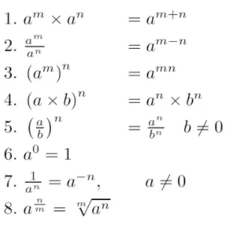
Bilangan Berpangkat Bilangan Rasional
Pangkat rasional adalah bentuk pangkat pecahan. Rasio adalah perbandingan. Jadi, pangkatnya itu berupa pecahan.
Pangkat rasional mempunyai nilai sama dengan bentuk akar.
Berikut ini adalah aturan perpangkatan:

Slide 10
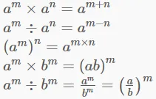
Sifat-Sifat Operasi Bilangan Berpangkat Bilangan Rasional
Untuk a dan b bilangan real, b≠0 dan m,n adalah bilangan rasional berlaku:

Slide 11
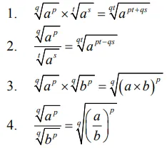
Bentuk Akar
Pada dasarnya sifat-sifat yang telah dimiliki oleh bilangan berpangkat juga dimiliki oleh bilangan bentuk akar, yakni:
Untuk bilangan real a, b dan n, m bilangan rasional berbentuk n=p/q dan m=s/t dengan p, q, s, t bilangan asli berlaku:
dengan a dan b tidak negatif saat p atau s genap.

Slide 12

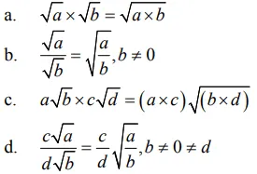
Sifat-Sifat Bentuk Akar
Untuk a, b, c, dan d bilangan real, berlaku:
1. Penjumlahan dan Pengurangan bentuk akar
2. Perkalian dan pembagian bentuk akar

Slide 13
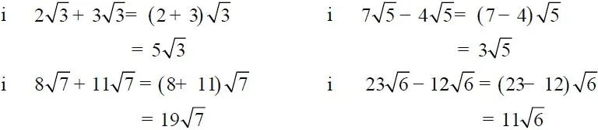
Operasi Aljabar Bentuk Akar
Operasi aljabar yang sangat umum adalah penjumlahan, pengurangan, perkalian, dan pembagian. Pembahasannya adalah sebagai berikut:
a. Penjumlahan dan Pengurangan Bentuk Akar
Rumus operasi penjumlahan
a√c + b√c = (a + b) √c
Rumus operasi pengurangan bentuk akar:
a√c – b√c = (a – b) √c

Slide 14
b. Operasi Perkalian
Untuk masing-masing a dan b adalah bilangan rasional positif, maka rumus yang berlaku adalah:
√a x √b = √a x b
c. Operasi Pembagian
Untuk masing-masing a, b, p, dan q adalah bilangan rasional positif, maka rumus yang berlaku adalah:
(p√a)/(q√b)= p/q √(a/b)

Slide 15

Merasionalkan Penyebut Pecahan Bentuk Akar
Cara merasionalkan penyebut pecahan dengan bentuk akar dapat dikategorikan menjadi beberapa kategori. Di antaranya adalah:
a. Bentuk pecahan a/√b
Pada pecahan a/√b ada bilangan rasional a dan bentuk akar √b cara merasionalkannya adalah dengan membuat perkalian antara √b/√b dengan pecahannya. Nantinya bentuk operasi perkalian bentuk akarnya menjadi seperti ini:

Slide 16
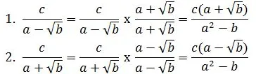
b. Bentuk pecahan atau c/a-√b atau c/a+√b
Cara merasionalkan bentuk akar selanjutnya berhubungan dengan pasangan hasil kali (a – √b) dan (a + √b), dimana bilangan rasional berupa a dan b serta bentuk akarnya berupa √b. Kedua pasangan hasil kali ini dapat diselesaikan dengan sifat distributif seperti (a + √b)( a – √b) = a² – a√b + a√b – b = a² – b.
Bilangan (a + √b) yang dikalikan dengan (a – √b) menghasilkan bilangan rasional. Dalam hal ini (a – √b) merupakan sekawan dari (a + √b) dan sebaliknya atau (a – √b) dan (a + √b) merupakan contoh sekawan bentuk akar. Contohnya 3 – √2 sekawan dengan 3 + √2 dan 5 + √3 sekawan dengan 5 – √3.
Untuk cara merasionalkan pecahan dengan bentuk tersebut akarnya bisa menjadi seperti ini:

Slide 17
SELAMAT BELAJAR
TERIMA KASIH

